Slide 1
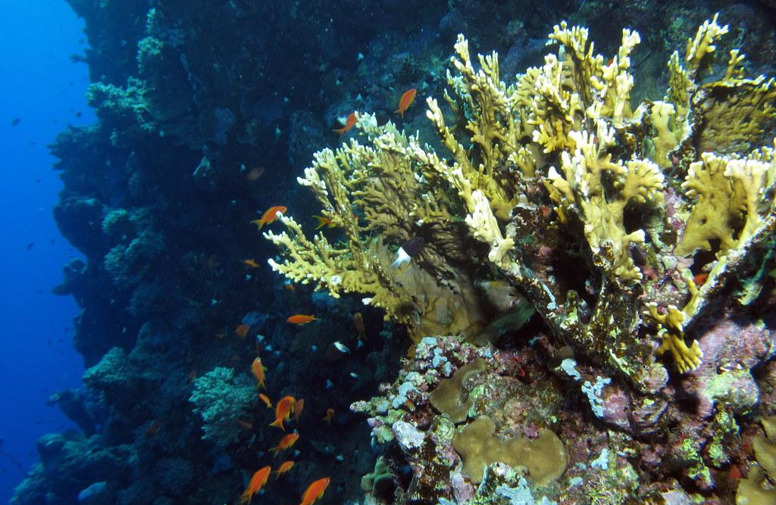
Underwater image enhancement with Reinforcement Learning
Luca Bracchi e Silvia Zandoli
Paper di riferimento a questo link: https://ieeexplore.ieee.org/abstract/document/9751218
This Photo by Unknown Author is licensed under CC BY

Slide 2
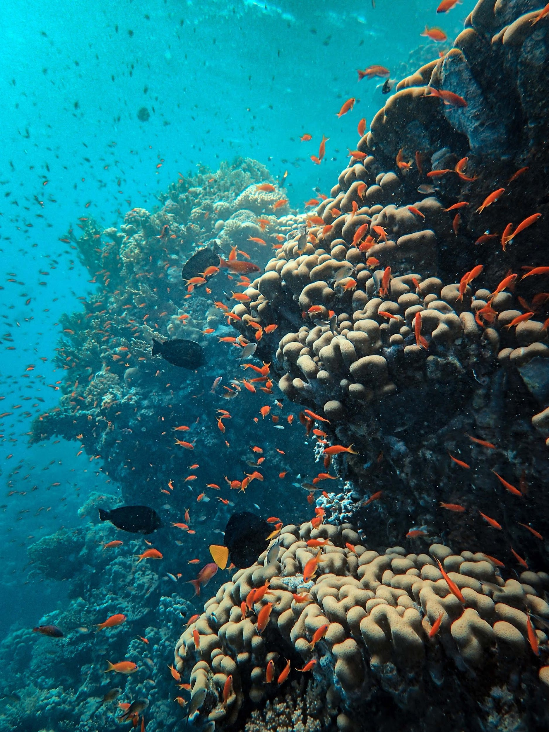
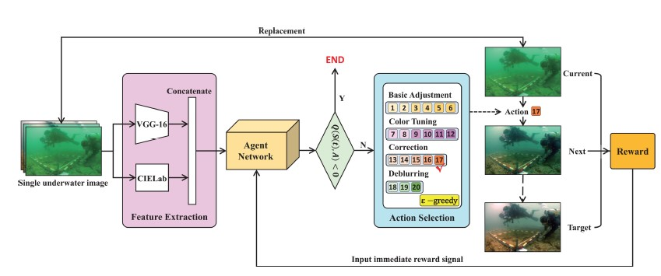
Dataset
Framework generale
Feature extraction.
Deep Q-Network: il nostro agente.
Selezione dell’azione.
Calcolo del reward.
Il dataset usato è composto da 890 immagini raw e le analoghe 890 immagini di riferimento.
Dataset al link https://li-chongyi.github.io/proj_benchmark.html

Slide 3
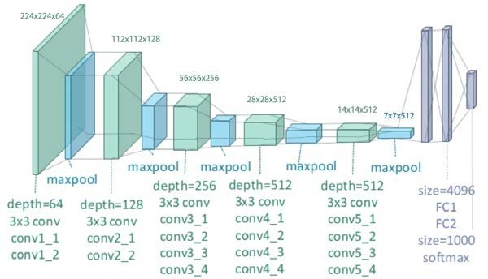
Feature extraction -> La concatenazione tra le Color Feature e le Perceptual Feature rappresenta lo STATO che l’agente prende in input.
Le Perceptual Feature vengono estratte attraverso una VGG-NET 19 preaddestrata. Vengono estratte prendendo l’output di uno dei livelli fully connected, se ne ottengono 4096.
Per le Color Feature si utilizza l’istogramma CIELAB. Ogni asse dello spazo CIELAB viene suddiviso in 20 intervalli e per ogni intervallo si calcola il numero di pixels che contiene. Si ottiene un istogramma 20*20*20 con i valori delle Color Feature (che in totale risultato 8000) .
vgg 19 in fig.

Slide 4
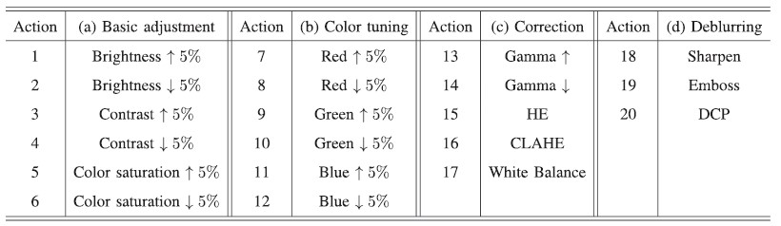
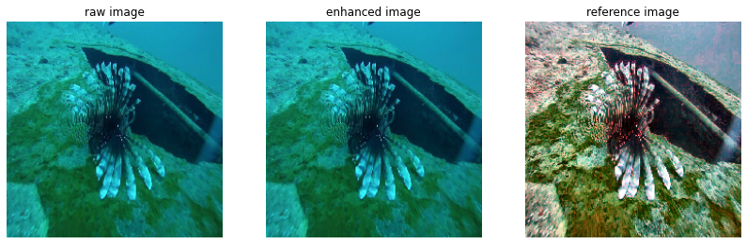
Come azioni si usano tecniche di miglioramento dell’immagine.
Ci sono 20 possibili azioni
L’ environment è composto dalle immagini sottomarine
In fig. l’environment allo step iniziale

Slide 5
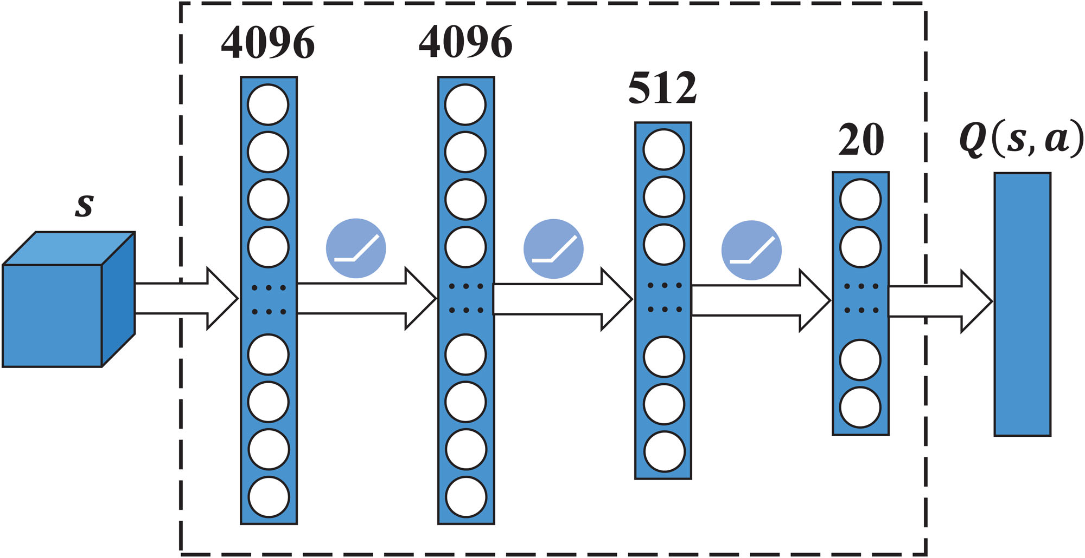
Reward e loss functions
DQN come Agente
Formulazione della reward
Ad ogni step come reward si calcola il miglioramento della qualità dell’immagine .
Tale miglioramento è caratterizzato da due loss distinte: una pixelwise loss e una perceptual loss.
Definendo la pixelwise reward come differenza delle loss pixelwise tra l'immagine migliorata e quella raw rispetto all’immagine di riferimento e la perceptual reward come differenza delle loss perceptual tra l’immagine migliorata e quella raw rispetto all’immagine di riferimento, il calcolo del reward sarà:
Reward= alpha * Pixelwise Reward + beta * Perceptual Reward

Slide 6
DDQN e Replay Memory
DDQN
Replay Memory
Il modello è composto da due DQN: la evaluation DQN seleziona l’azione da compiere, scegliendo quella con Q-value maggiore, mentre la target DNQ stima il Q-value relativo all’azione selezionata dalla evaluation.
L’impiego di una doppia DQN che disaccoppia la selezione dell'azione dal calcolo del suo Q-value permette di risolvere il problema della sovrastima dei Q-values rendendo inoltre il training più stabile
Le transizioni risultanti dall’applicazione di un’azione a un’immagine vengono salvate in una memoria
I minibatch usati per fare training della evaluation DQN sono campionati dalla memoria
L’introduzione di tale memoria permette di mitigare il problema della correlazione tra le transizioni

Slide 7
Splitting del dataset
Le percentuali di training, validation e test set rispetto al dataset completo sono 60,20,20.
Training, validation e test
Dopo ogni training sono state calcolate le metriche rispetto ai dati del validation set e la rete che ha performato meglio è stata usata per il testing
Metriche nell’analisi quantitativa
Le metriche usate per valutare le immagini prodotte dall’agente rispetto alla loro reference sono le seguenti:
MSE: da minimizzare, definisce quanto le immagini differiscono tra loro in termini dei singoli pixel
PSNR: da massimizzare, misura la qualità di un’immagine compressa rispetto alla sua versione originale
SSIM: da massimizzare, misura la similarità tra due immagini

Slide 8
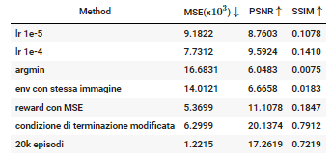
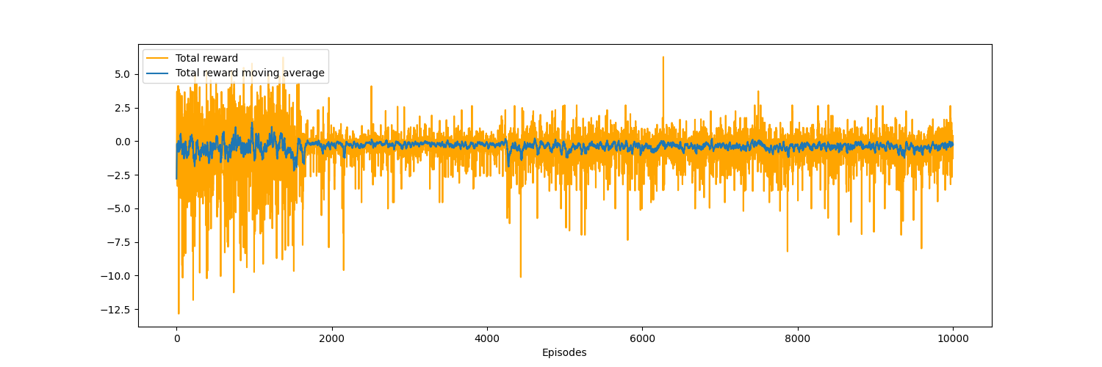
Training
Risultati degli esperimenti effettuati (valori delle metriche ottenute durante la fase di validation)
Andamento del reward in una sessione di training

Slide 9
Confronto con altre soluzioni
 | MSE (x10³) | PSNR | SSIM
WaterNet | 0.7976 | 19.1130 | 0.7971
Water CycleGAN | 1.7298 | 15.7508 | 0.5210
Dense GAN | 1.2152 | 17.2843 | 0.4426
our DDQN | 2.1216 | 15.4687 | 0.6281
La tabella a lato riporta le prestazioni del modello che performato meglio rispetto a quelle di alcune soluzioni documentate che hanno affrontato lo stesso problema

Slide 10



Grazie per l’attenzione
Luca Bracchi
Silvia Zandoli

